Slide 1
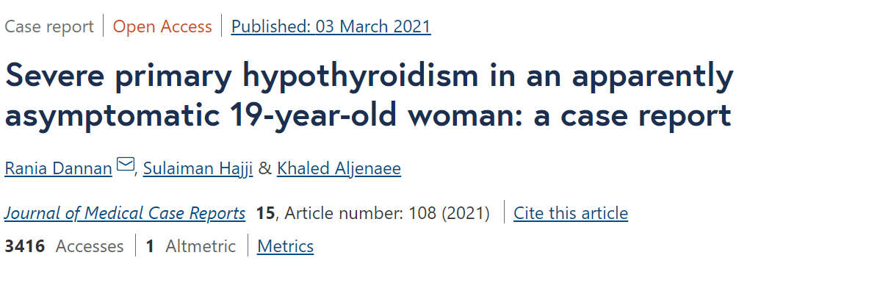
KTÜ AİLE HEKİMLİĞİ ABD
DR MEHMET CESUR
26.10.2022

Slide 2
Özet
Bu vakada kendisinin bir şikayeti olamamasına rağmen ailesinde hipotiroidi olmasından dolayı ısrarlı bir şekilde test yaptırmak isteyen 19 yaşındaki Kuveyt asıllı rastlantısal bir şekilde hipotirodizm tanısı alan kadın hasta anlatılmakta.
Hastanın başvuruda bir şikayeti yoktu, fakat klinik olarak sorgulandığından semptomları hipotirioidi ile uyumluydu.

Slide 3
Amaç
Kimlere tiroid fonksiyonları açısından tarama yapılmalı ?

Slide 4
Vaka Sunumu
Aile hekimine kendi ısrarıyla hipotiroidizm açısıdan tarama amaçlı başvuran 19 yaş Kuveytli kadın hasta;
Hasta ile konuşulduğunda belirgin bir şikayeti yoktu.
Aile hikayesi sorgulandığında yakın akrabalarında yaygın bir şekilde otoimmün hipotiroid tanılı kişiler bulunmakta.

Slide 5
Klinik sorgulama
Klinik açıdan sorgulandığında ;
14 saati aşan uyku ve sürekli devam eden yorgunluk
Depresif ruh hali
Sebepsiz kilo alımı
Azalmış iştah
Konstipasyon
Saç kaybı
Menoraji

Slide 6
Özgeçmiş
Kronik ilaç kullanımı veya kronik bir hastalık durumu bulunmamakta. Baş ağrısı ve dismenore için birkaç defa reçetesiz parasatemol kullanmış

Slide 7
Fizik muayene
Kilo : 72 kg
Boy : 160 cm
TA : 124/80 mmHg
Nabız : 56 bpm
Periorbital ödem , kaşlarının dış 1/3 de dökülme , kuru cilt.
Boyun muayenesinde nodüle rastlanmadı, yutkunma ile tiroid hareketleri sorunsuz, alt ekstremite kas tonusu ve gücünde kayıp olmamasına rağmen; bilek reflesklerinde geç gevşeme saptandı.

Slide 8
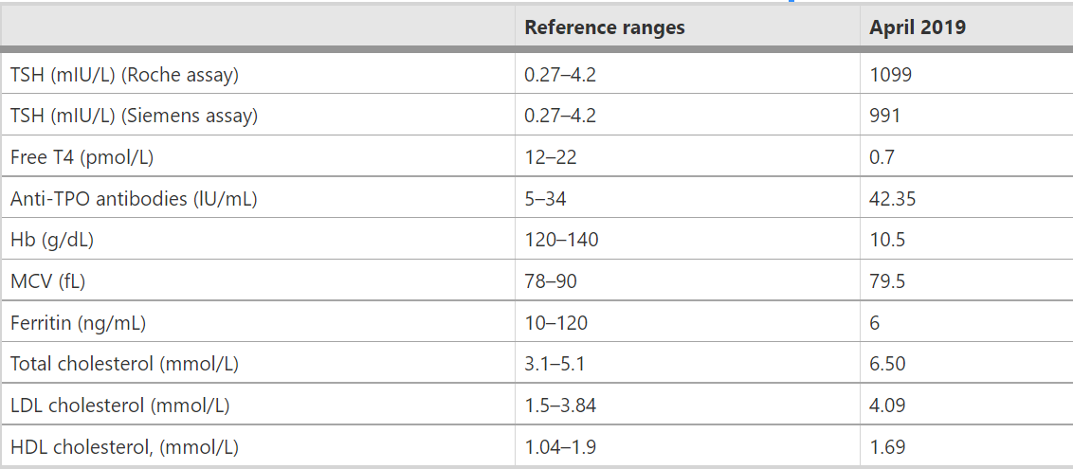
Labaratuar sonuçları

Slide 9
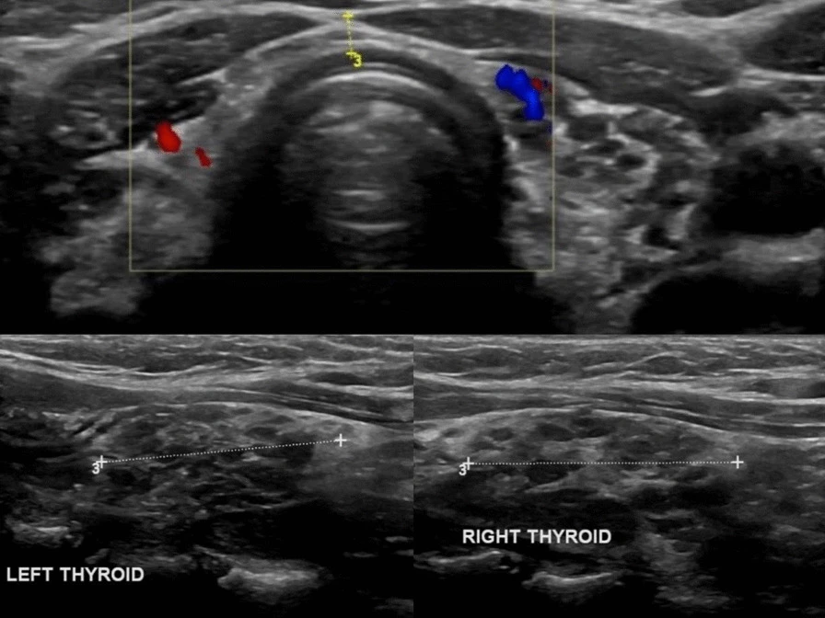
Ultrason görüntüleme

Slide 10
Tedavi
Hastaya nisan 2019 itibariyle levotiroksin başlandı.
Birkaç hafta sonra hastanın mevcut semptomlarında gerileme gözlendi .

Slide 11
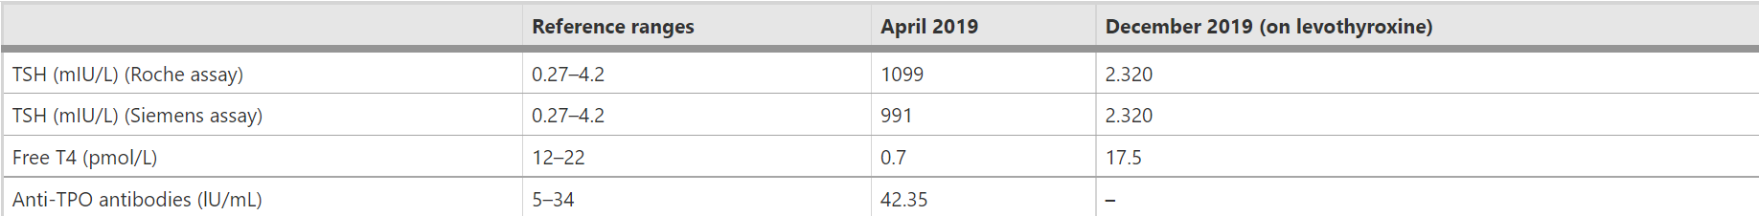
Aralık 2019

Slide 12
Tartışma
Hipotiroidizm, Avrupalıların %0.2-5.3'ünü ve Amerikalıların %0.3-3.7'sini etkileyen bir tiroid hormon eksikliği bozukluğudur .
. Klinik belirtiler, hastanın yaşının yanı sıra tiroid hormon eksikliğinin süresi ve ciddiyetine göre değişir. Bu nedenle kesin tanı öncelikle biyokimyasal testlere dayanarak konur .
TSH ve T4'ün optimal normal aralıkları hakkında devam eden bir tartışma var. 4,2–4,5 mlU/L'den yüksek bir TSH düzeyi ve 10 pmol/L'den düşük bir serbest T4 düzeyi hipotiroidizmi doğrular.
Tedavi, hipotiroidizmin belirti ve semptomlarını hafifletmek için tiroksin takviyesi yapmayı ve aşırı tedavi olmaksızın serum tirotropini normalleştirmeyi amaçlar .

Slide 13
Türkiye Halk Sağlığı Genel Müdürlüğü : Tiroid fonksiyon anomalilerinin erken tanısı amacıyla ailesinde tiroid hastalığı öyküsü bulunanlara ilk muayenede olmak üzere ve 35 yaşın üzerindeki tüm erişkinlere beş yılda bir Tiroid Fonksiyon Testlerinin (TSH) yapılması önerilir.(2015)
Amerikan Tiroid Derneği (ATA), 35 yaş ve üzeri tüm erişkinlerde 5 yılda bir ve bazı yüksek riskli bireylerde hipotiroidizm taraması yapılmasını önermektedir.
Bununla birlikte, ABD Önleyici Görev Gücü (USPTF), tiroid fonksiyon bozukluğunun taranması için yetersiz kanıt buldu ve potansiyel klinik faydaları çevreleyen belirsizlikleri vurguladı.
Londra the Royal College of Physicians derneği tarama açısından bir fayda görmemiş.
İSRTİSNALAR : gebeler ve konjenital bozukluklar açısından yenidoğanlar .

Slide 14
Sonuç
19 yaşındaki hastamız herhangi bir şikayeti olmadan kliniğe başvurdu, ancak ileri değerlendirmede tipik hipotiroidi belirti ve bulguları ve TSH düzeyi 1000 mlU/L'nin üzerindeydi. Tüm semptomatik hastalar hipotiroidizm açısından değerlendirilmelidir, ancak asemptomatik bireylerin taranması tartışmalıdır ve bazı kuruluşlar tarafından önerilmemektedir. Bu rapor, hipotiroidizm için tarama eşiğinin düşürülmesini önermek ve doktorları, klasik semptomlardan arınmış olabilecekleri için, özellikle belirli etnik gruplarda, hastalığı teşhis etme şüphe indekslerini artırmaya motive etmek için sunulmuştur, bu nedenle şiddetli hipotiroidizm gözden kaçabilir. .

Slide 15
Kaynaklar
https://hsgm.saglik.gov.tr/depo/birimler/Toplum_Sagligi_Hizmetleri_ve_Egitim_Db/Dokumanlar/rehberler/psm_2019.pdf
https://jmedicalcasereports.biomedcentral.com/articles/10.1186/s13256-021-02677-w

